Slide 1
INNOMED-UP السيد حاتم بن قديم بلدية تونس, 4/3/2021

Slide 2
تشجيع النهوض بالاقتصاد الدائري من خلال الابتكار والتعليم في الصناعات الإبداعية في مدن البحر المتوسط
يندرج مشروع (INNOMED-UP) ضمن برنامج حوض البحر الأبيض المتوسط (ENI CBC) الذي بدأ تنفيذه عام 2014 -2020 والبالغ ميزانيته الإجمالية 3.199 مليون يورو ويتم تمويله بمبلغ 2.8 مليون يورو عن طريق الاتحاد الأوروبي من خلال أداة الجوار التابعة للاتحاد الأوروبي.

Slide 3
هدف المشروع
يهدف هذا المشروع إلى العمل مع الصناعات الثقافية والإبداعية بهدف تغيير الاقتصاد الحضري المحلي نحو نموذج استهلاك وانتاج دائري يتضمن الاستخدام الأنسب للموارد و التشجيع على الابتكار و الابداع ضمن المشاريع الصغرى و المتوسطة ، علاوة على اتاحة الفرصة لتبادل الخبرات بين المتدخلين المنتسبين للدول المتوسطية لضمان الإدماج الاجتماعي و الحوكمة المحلية التشاركية.

Slide 4
وسيتم تحقيق هذا الهدف من خلال النجاح في تنفيذ الانشطة التالية:
تنفيذ مشاريع صغيرة ومتوسطة الحجم في مجال الصناعات الثقافية والإبداعية بمراكز المدن التاريخية الواقعة على ضفتي البحر الأبيض المتوسط ​​ ، بهدف تعزيز الانتعاش الحضري و تنشيط شبكات التكامل الاجتماعي عبر الحدود، و تيسير نشر المعرفة بما يؤمن المزيد من الإبداع في مجالات الصناعة، والاقتصاد الاجتماعي، و المخططات العابرة للحدود ، علاوة على دعم التآزر مع السلطات المحلية و الفاعلين المحليين.
تيسير وصول اصحاب المشاريع الصغرى ومتوسطة الحجم في مجال الصناعات الثقافية والإبداعية إلى التقنيات و المعارف المستجدة سواء المحلية او الدولية المنبثقة عن قطاع البحث / التعليم والخبراء في هذه المجالات ، اضافة الى تامين تدريبهم على استخدام التقنيات الجديدة و التكنولوجيا الذكية، لتحفيز الابتكار وتعزيز قدرتهم التنافسية من خلال تقديم منتجات جديدة و مبتكرة ونماذج أعمال حديثة للمشاريع الصغرى والمتوسطة في مجال الاقتصاد الدائري.
تعزيز المقاربة التشاركية من خلال اعتماد ست حالات دراسية و ضمان المشاركة الفاعلة للمعنيين بالأمر على المستوى المحلي / وتعزيز فرص العمل و التشجيع على روح المبادرة و التضامن المحلي ، و ضمان مشاركة حقيقية في النمو الاقتصادي وتعزيز مبدإ تكافئ الفرص و المساواة الحقيقية بين الجنسين.

Slide 5
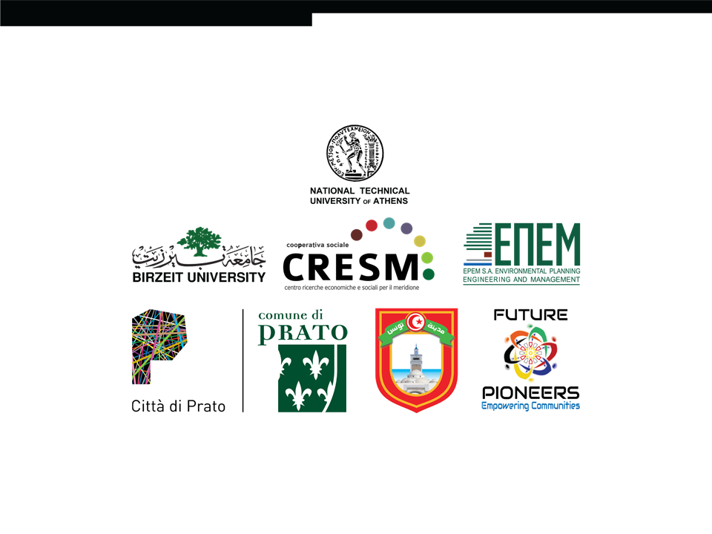
المدن المشاركة: براتو، تونس، بالرمو، أثينا، الخليل ، عمّان

Slide 6
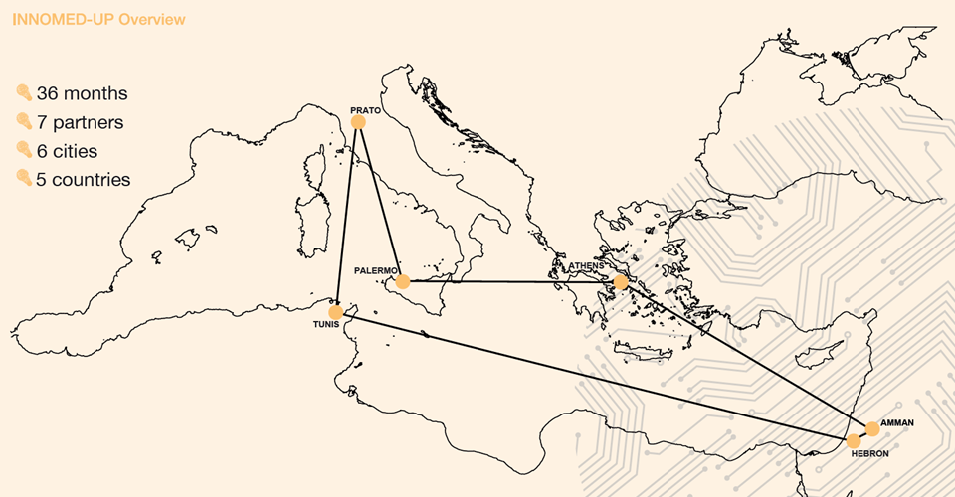
INNOMED PARTNETS
Notes:
<numéro>

Slide 7
النتائج الرئيسية المتوقعة
يسعى هذا المشروع لتحقيق النتائج التالية:
تنشيط مراكز المدن من خلال تبني مبادئ الاقتصاد الدائري في مجال الصناعات الثقافية والإبداعية
الاستفادة من التكنولوجيات الحديثة و نتائج الابحاث الاكاديمية لتطوير المعرفة المحلية
دعم قنوات التشبيك وخلق مجموعات عمل جديدة
تطوير منتوجات جديدة و مبتكرة انطلاقا من إعادة رسكلة مواد قابلة لإعادة التدوير

Slide 8
المرحلة الأولى

Slide 9
المرحلة الثانية

Slide 10
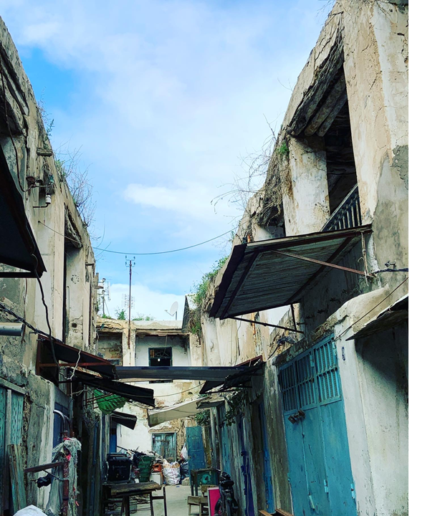
المرحلة
مباني تاريخية
دراسة معمقة لفندق الحنة و 36 نهج الاندلس و فرص إعادة تثمينها (دراسة لتاريخ المبنى, تأثيره الاقتصادي, الاجتماعي و البيئي, و فرص تثمينه 2/2021 – 7/2021)
شبكات اقتصادية
ورشة مع حرفيين و شركات ناشئة, لدراسة فرص اقتصاد دائري في الصناعات الإبداعية عبر الاقتصاد الدائري (10/3)
مدرسة النظافة
تحضير لسلسلة من ورش العمل في مدرسة النظافة لتمكين الشركات الناشئة في المجال البيئي من تخطيط اسلم و استدامة اقتصادية لمؤسساتهم

Slide 11
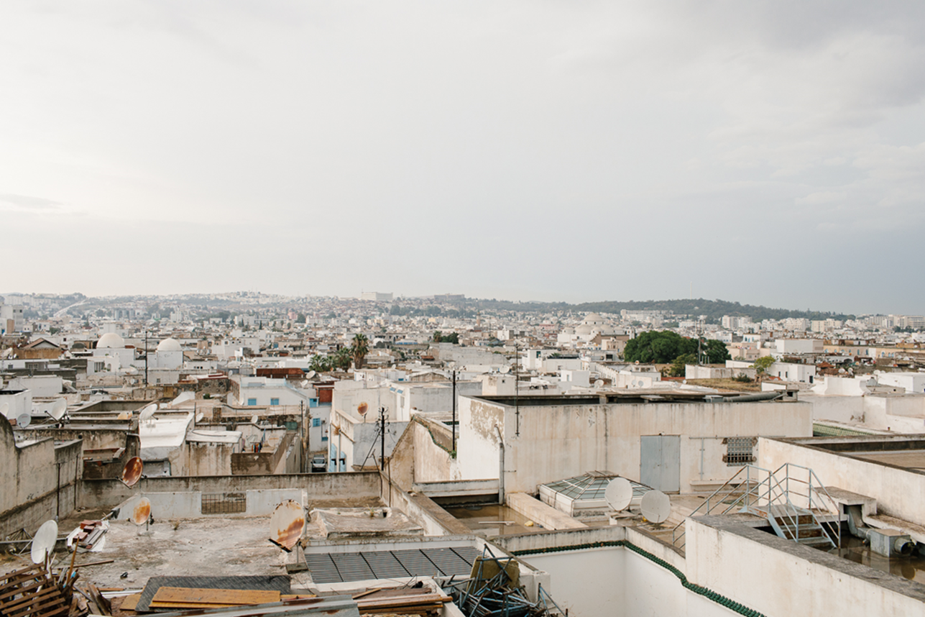
شكرا على حسن الانتباه

